Slide 1
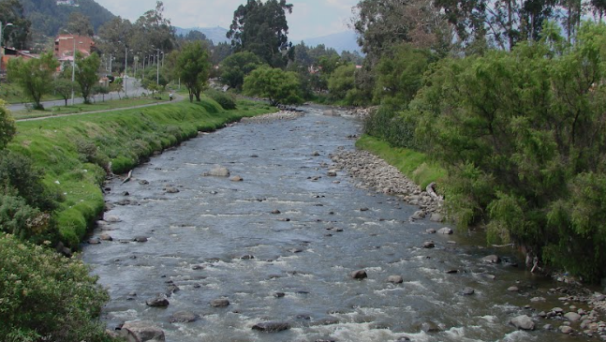
COMITÉ DE CONSERVACIÓN DE LA CUENCA DEL RÍO YANUNCAY

Slide 2
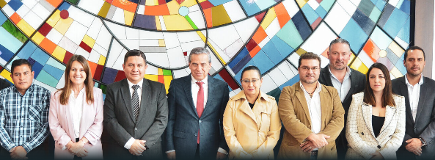
Antecedentes:
Con fecha 22 de julio de 2021 el Comité de Conservación de la Cuenca del Río Yanuncay, se constituye por la voluntad de las instituciones del sector público, privado y comunitario, en razón de sus competencias a fin de contribuir en la protección y conservación de los recursos naturales de la cuenca del río Yanuncay.
Miembros del comité:
Empresa Pública Municipal de Telecomunicaciones, Agua potable, Alcantarillado y Saneamiento de Cuenca – ETAPA EP.
Universidad del Azuay – UDA.
Universidad de Cuenca,
Empresa Electro Generadora del Austro - ELECAUSTRO S.A.
Ministerio del Ambiente, Agua y Transición Ecológica – MAATE.
Ministerio de Agricultura y Ganadería – MAG.
Gobierno Autónomo Descentralizado de la Parroquia Baños.
Gobierno Autónomo Descentralizado de la Parroquia San Joaquín.
Gobierno Autónomo Descentralizado de la Parroquia Chaucha.

Slide 3
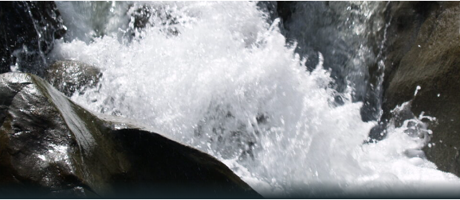
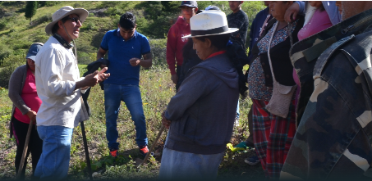
Objetivos:
Promover la gestión integral del recurso hídrico en la cuenca del río Yanuncay.
Planificar acciones para un uso adecuado del suelo, con base en las potencialidades específicas.
Coordinar el uso responsable del recurso hídrico en la cuenca.
Difundir estrategias de manejo comunal - institucional de los recursos naturales de la cuenca del río Yanuncay.
Canalizar acuerdos entre los miembros del Comité, así como con los actores comunitarios y locales de la zona, para la implementación de estrategias que posibiliten la conservación de la cuenca.
Impulsar la formación de redes de integración que potencien y fortalezcan las interacciones entre las organizaciones y actores interesados en la conservación de la cuenca del Yanuncay, a fin de conjugar esfuerzos y evitar duplicidad de funciones en las áreas técnicas, administrativas y logísticas, conforme a las políticas emitidas por los órganos estatales competentes.

Slide 4
Secretaria Técnica:
El Secretario Técnico será el responsable de la gestión administrativa y coordinación entre el Directorio, la Comisión Técnica y en general, la coordinación interinstitucional; sobre su gestión, informará anualmente a la Asamblea General y semestralmente al Directorio, mediante informes detallados.
Comisión Técnica:
“Art .25.- La Comisión Técnica es el organismo de coordinación en el que participan los técnicos designados por las Instituciones socias que tiene la función de brindar el soporte en la gestión integral de los recursos hídricos de la cuenca del río Yanuncay.”
“Art. 28.- Corresponde a la Comisión Técnica: a) Presentar al Directorio propuestas y proyectos que permitan el cumplimiento de la gestión integral del recurso hídrico.
b) Velar por el buen cumplimiento de los convenios y cartas de intención que se firmen para la ejecución del Plan de Gestión Integral a desarrollarse o acciones requeridas para el manejo integral de los recursos hídricos”.

Slide 5
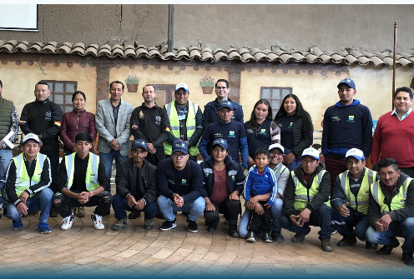
La Comisión Técnica elaboró el Plan Operativo Anual 2023, el mismo que en Asamblea ordinaria del Comité de Conservación de la Cuenca del Río Yanuncay de fecha 31 de mayo de 2023 se aprobó el Plan Operativo 2023, y el 27 de julio de 2023 se suscribió el Convenio Específico No. 2023 – 001 entre las Entidades que conforman el Comité para su implementación.
ÁREAS DE TRABAJO DEL POA:
Formación
Ecología
Infraestructura
Relaciones Comunitarias
Las Instituciones que conforman el Comité llevan a cabo los proyectos planificados ya sea con presupuesto que representan erogación o no de recursos económicos.
Resultados:
Informe de Cumplimiento del POA 2022.
Informe de Cumplimiento del POA 2023.
Convenios Suscritos en ejecución y liquidados.

